Slide 1
1인 앱 개발 여정
김민영(냐하)
회계시스템 유지보수
개발 2년차
취미로 앱개발

Slide 2
목차
1. 앱 개발 계기
2. 아이디어 & 기획
3. 디자인 & 개발
4. 마케팅 & 홍보
5. 피드백 및 향후 목표

Slide 3
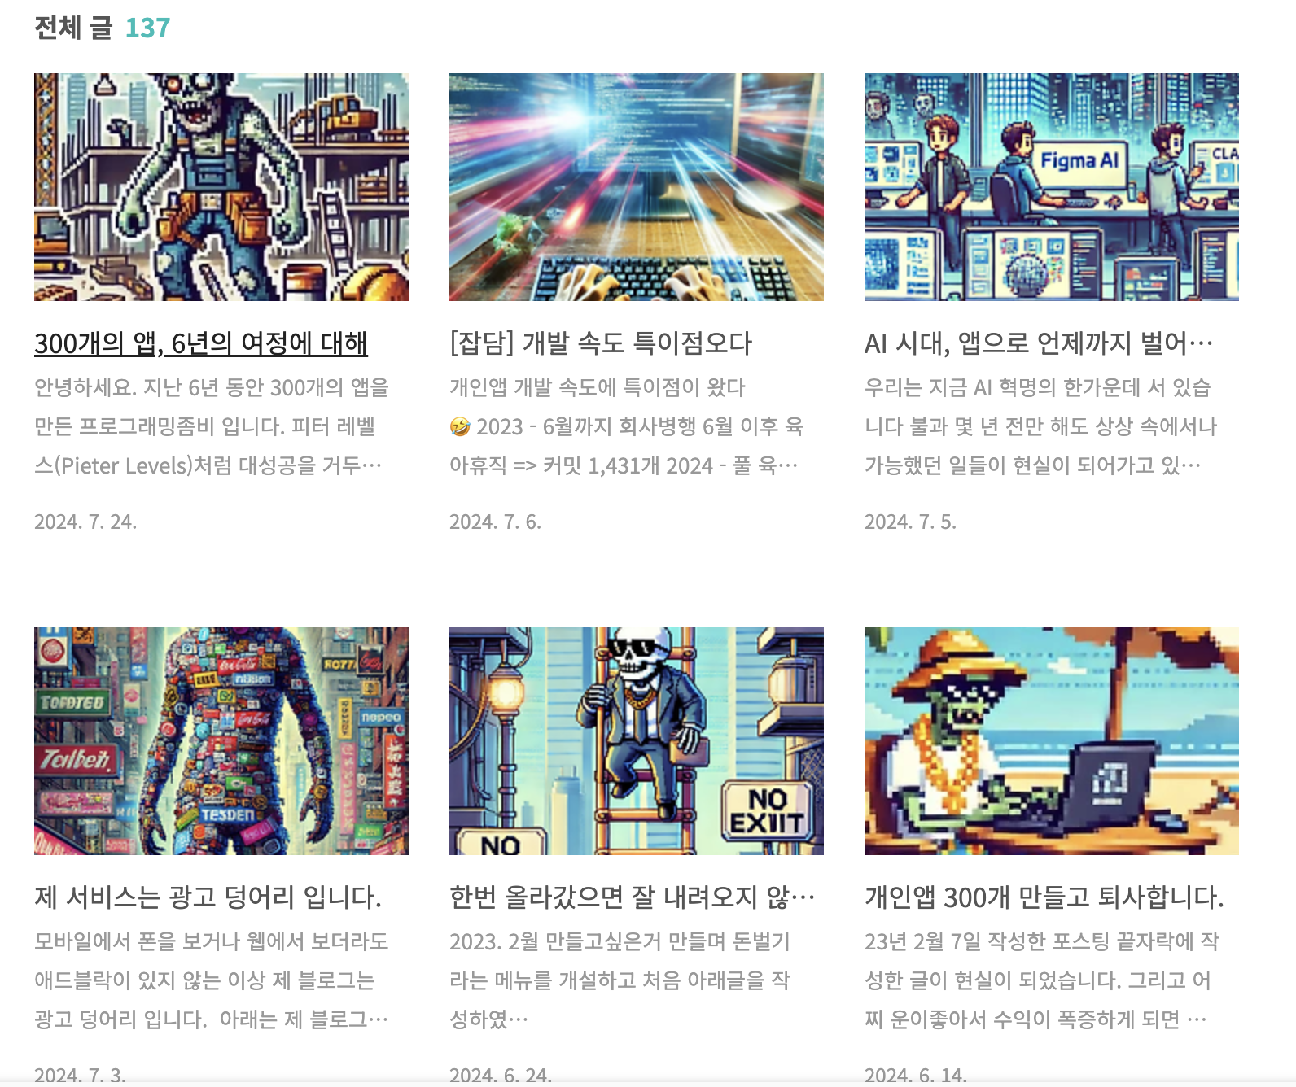
1. 앱 개발 계기
프로그래밍 좀비 형을 만나다!

Slide 4
2. 아이디어 & 기획
아이디어
관심사 + 기존 앱 + @로 붙이기
기획
기존 앱을 최대한 참고
기존 앱에 불편한 점들을 개선

Slide 5
2. 아이디어 & 기획
아이디어
운동, 먹는거(관심사)
인아웃, fatsecret(기존 앱)
비전으로 음식 자동분석, 깔끔한 UI(@로 붙이기)
기획
비전으로 자동 식단 분석 기능
정말 깔끔한 UI로 만들기

Slide 6
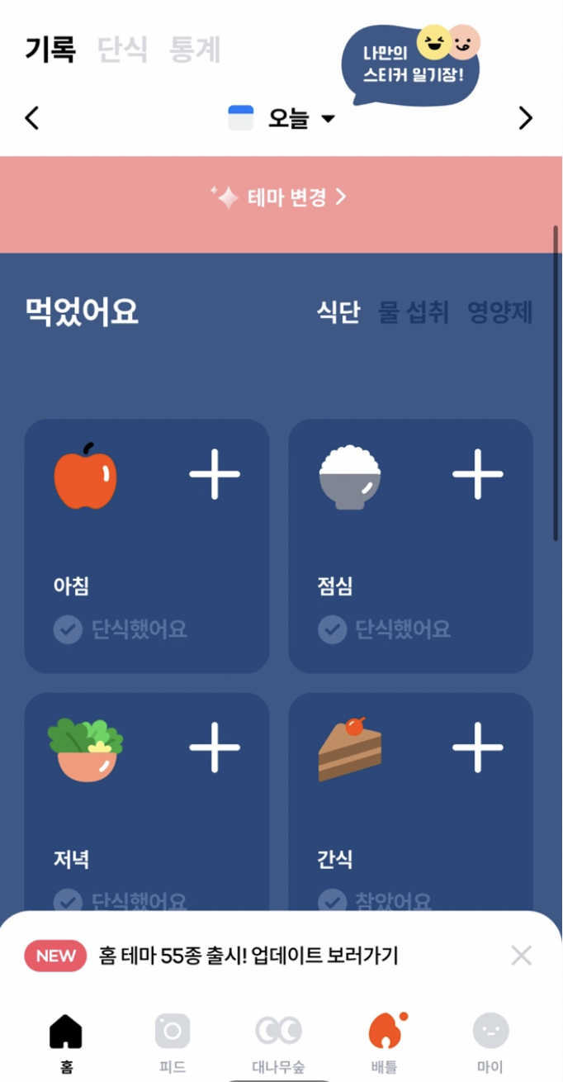
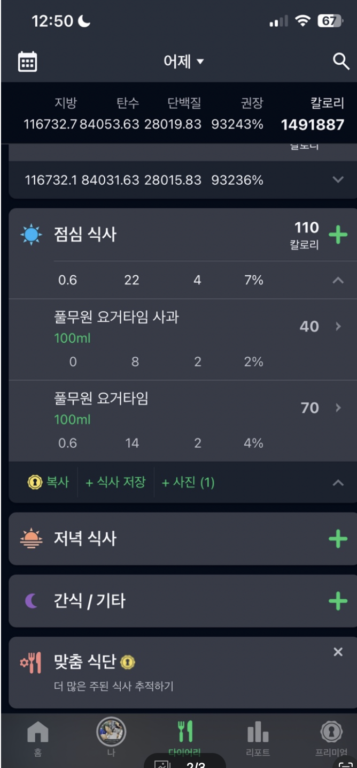
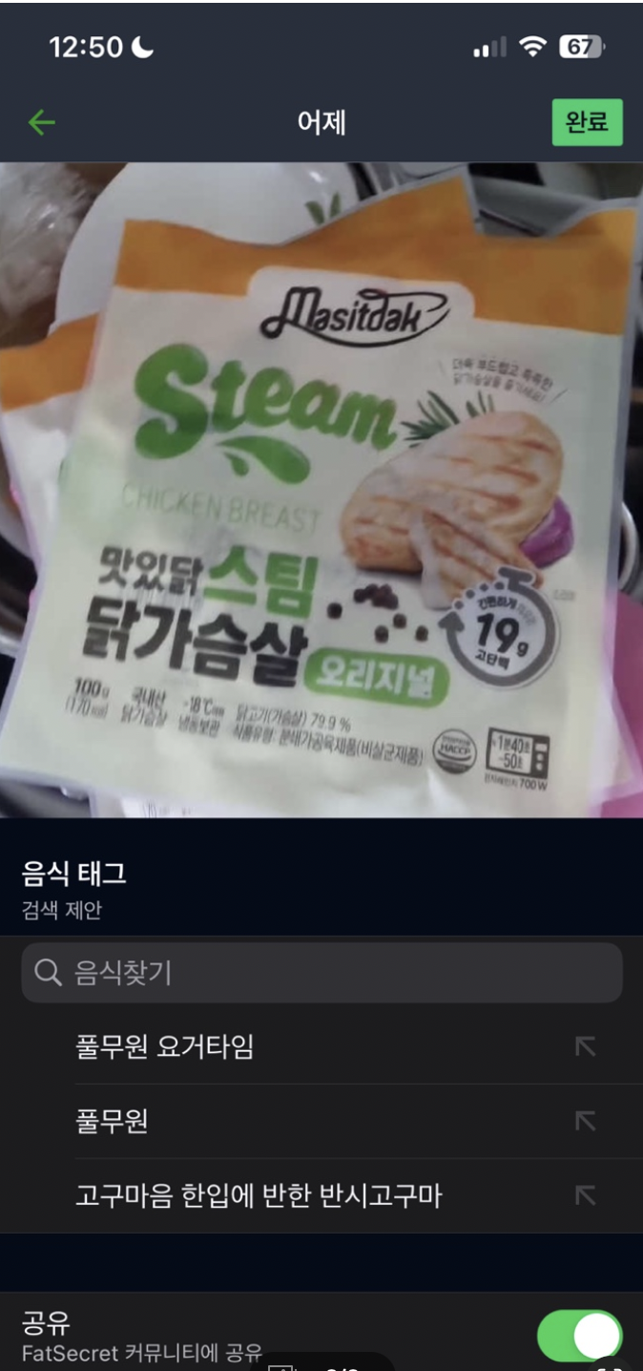
2. 아이디어 & 기획
인아웃
fatsecret
fatsecret

Slide 7
3. 디자인 & 개발
디자인
깔끔한 디자인 사용
개발
최대한 API를 이용하자!

Slide 8
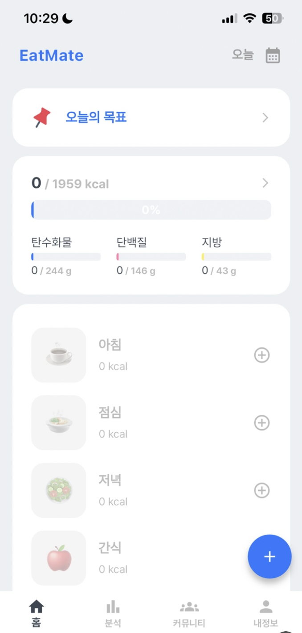
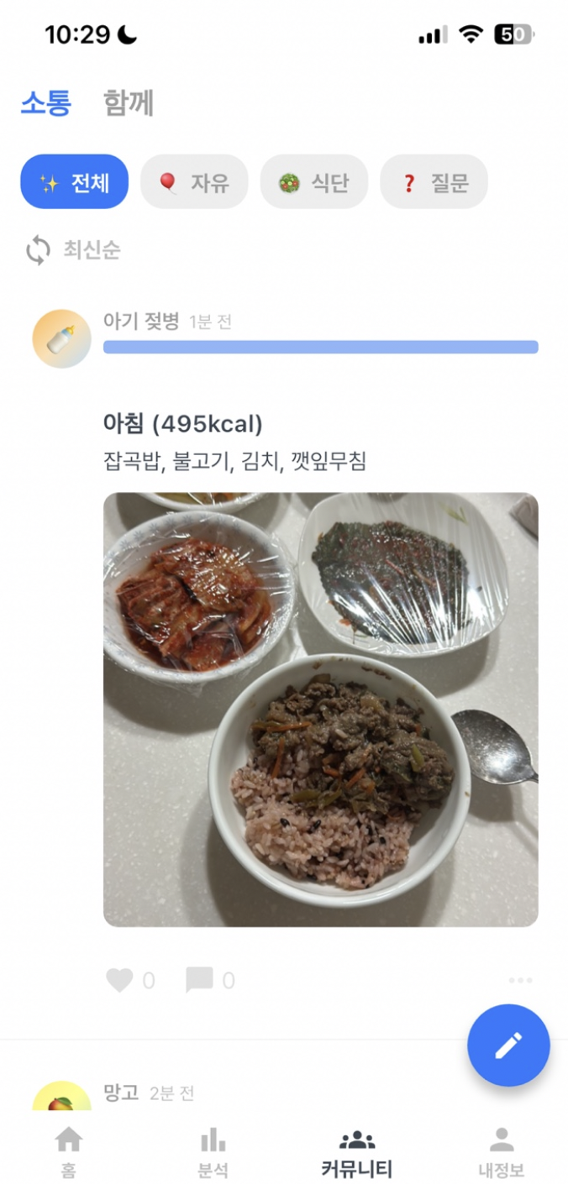
3. 디자인 & 개발
디자인
깔끔한 디자인 사용

Slide 9
3. 디자인 & 개발
개발
최대한 빨리 개발하자!
Flutter -> IOS, Android 동시에 개발
Firebase -> serverless
Chatgpt 사용

Slide 10
4. 마케팅 & 홍보
페이드 마케팅
컨텐츠 마케팅
바이럴 마케팅

Slide 11
4. 마케팅 & 홍보
페이드 마케팅
구글애즈, 메타 광고

Slide 12
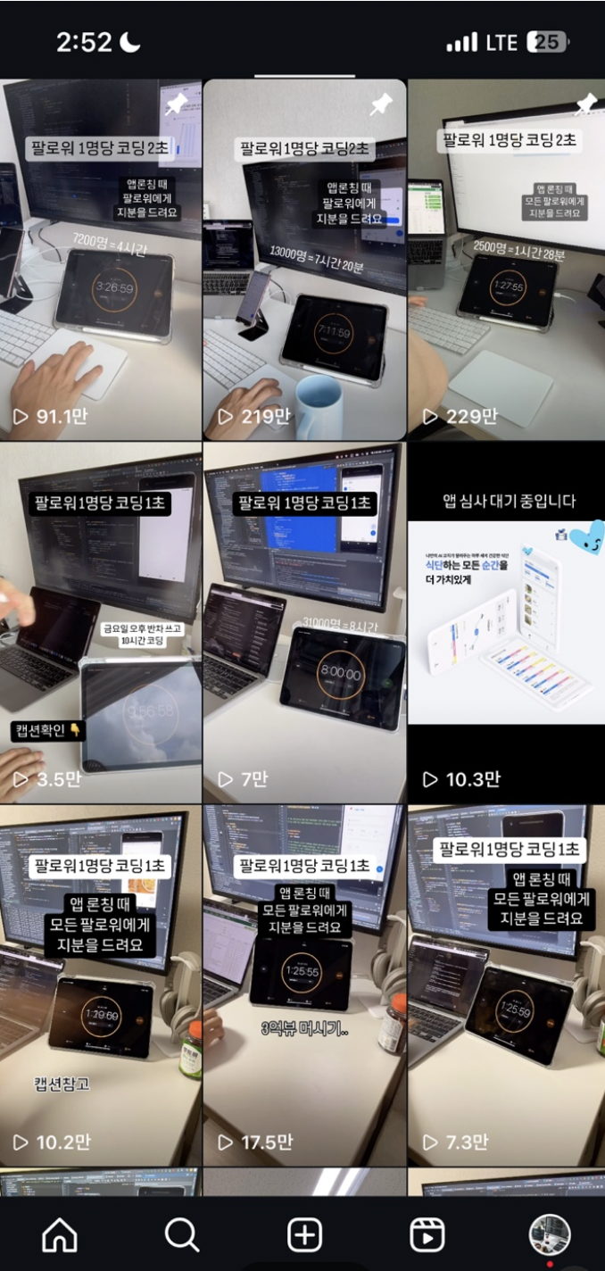
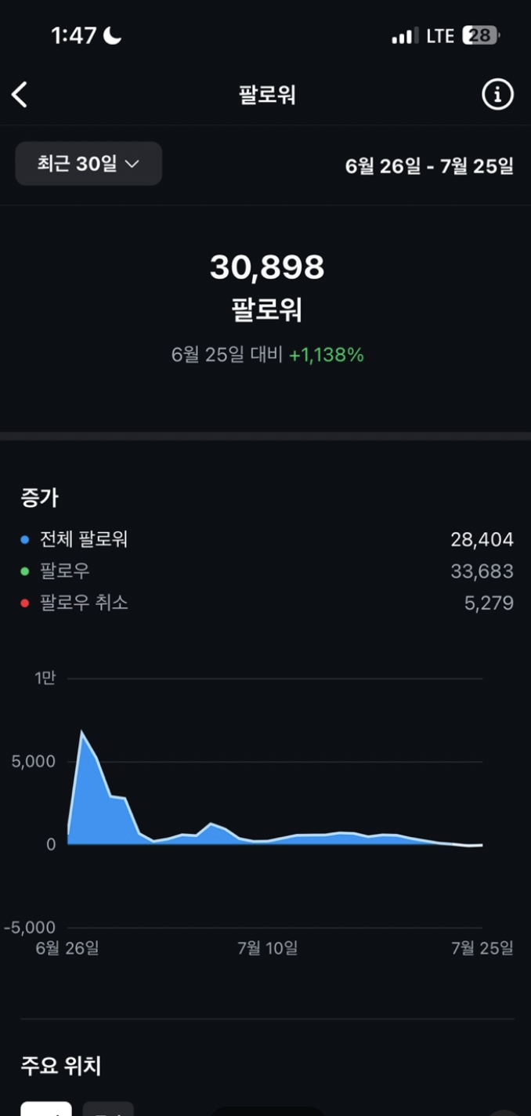
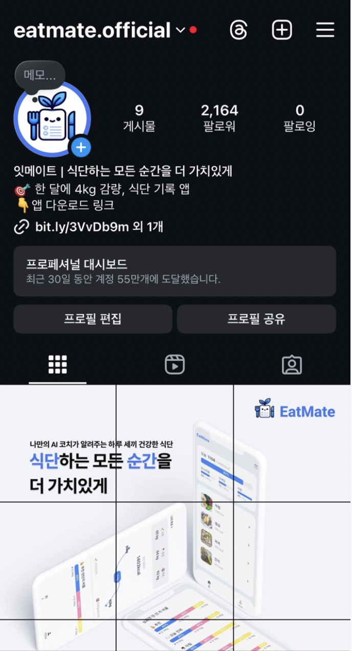
4. 마케팅 & 홍보
컨텐츠 마케팅
인스타

Slide 13
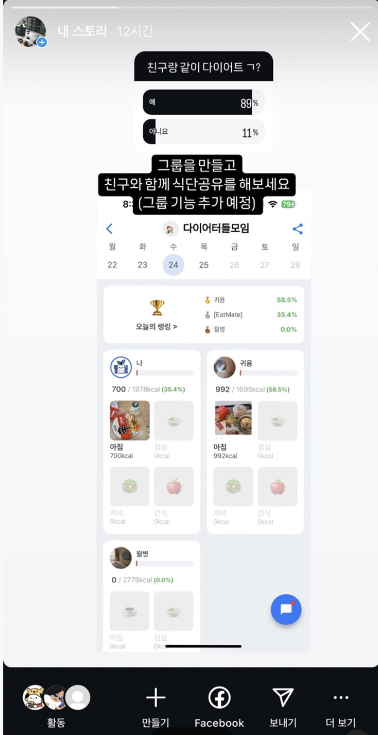
4. 마케팅 & 홍보
바이럴 마케팅

Slide 14
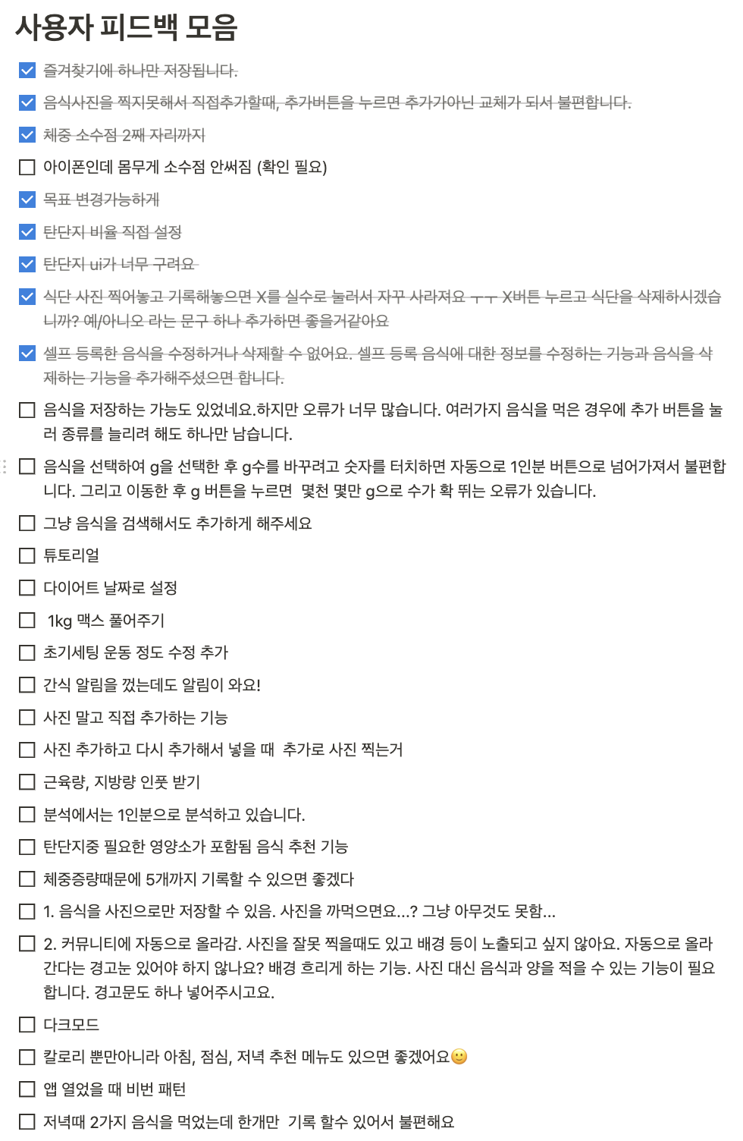
5. 피드백 & 향후 목표
피드백

Slide 15
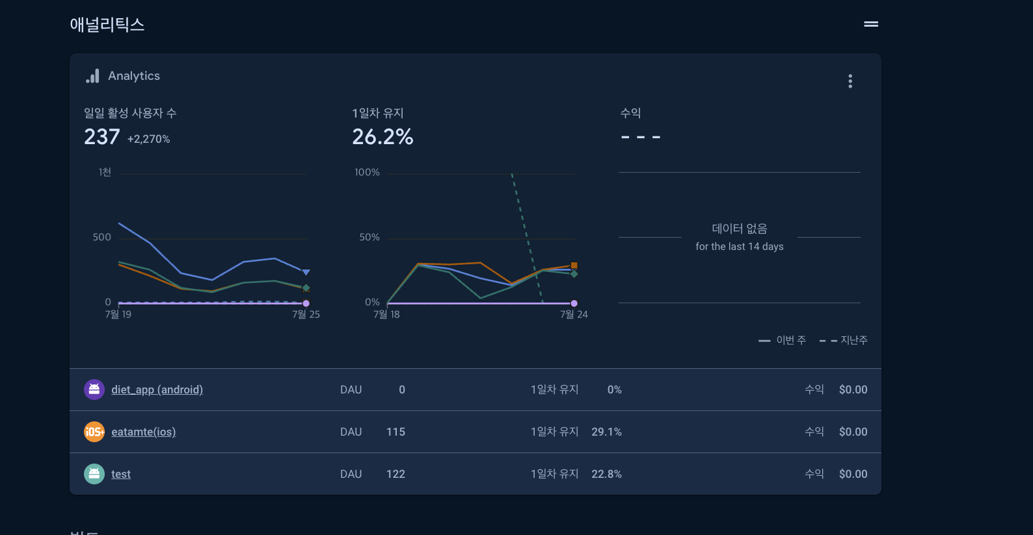
5. 피드백 & 향후 목표
향후 목표
DAU 3000천
B2C 플랫폼화

Slide 16
감사합니다.

